Slide 1


Kardiovaskulární onemocnění (KVO)
Cardiovascular disease (CVD)
„V jakém stavu
máme CÉVY a Srdce ,
takové je i naše
celkové ZDRAVÍ“
Mgr. Jana Gajdošová

Slide 2
KVO
Skupina zdravotních problémů, které postihují srdce a cévy
Onemocnění srdce a oběhového systému jsou nejrozšířenější příčinou úmrtí v EU
Mortalita na kardiovaskulární choroby je v České republice se zhruba 600 úmrtími ročně na 100 000 obyvatel stále významně vyšší než v zemích západní Evropy. Na tyto choroby u nás připadá více než 50 % úmrtí.

Slide 3
KVO
Kardiovaskulární nemoci jsou všechny vrozené či získané choroby srdce, srdečního svalu a cév.
Většinu získaných kardiovaskulárních onemocnění způsobuje ateroskleróza.
Jedná se o dlouhodobě probíhající onemocnění cévní stěny. Toto onemocnění se může projevit po několika letech v podobě různých komplikací.

Slide 4
Do kardiovaskulárních chorob se řadí většinou tyto diagnostické jednotky:
Arteriální hypertenze (vysoký krevní tlak)
Ateroskleróza – hlavní příčina ischemické choroby srdeční, ICH dolních končetin a tepenných aneurysma
Srdeční onemocnění –ischemická choroba srdeční (chronická a akutní forma) , srdeční selhání, kardiomyopatie, myokarditidy, onemocnění perikardu, vrozené vývojové srdeční vady
Cerebrovaskulární onemocnění – aterosklerotické postižení tepen zásobujících mozek

Slide 5
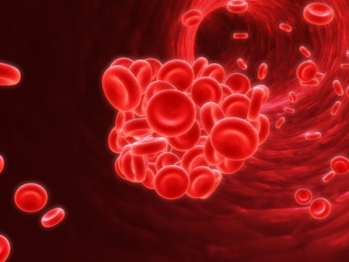
II.
Aneurysmata velkých tepen
Chronická žilní insuficience – vede ke vzniku otoků a bércových vředů
Ischemická choroba dolních končetin
Žilní trombóza, záněty povrchových žil

Slide 6

Rizikové faktory KVO I.
Neovlivnitelné:
Pohlaví – mužské pohlaví (muži ve všech věkových skupinách – výskyt KVO více, než ženy)
Věk
Genetická predispozice - rodinná zátěž

Slide 7
Rizikové faktory KVO II.
Ovlivnitelné:
Ateroskleróza
Hypertenze
Výživový stav – nadváha,obezita centrálního typu
Nevhodné složení stravy
Vysoká koncentrace cholesterolu a dalších tuků
v krvi
Nízká koncentrace HDL cholesterolu
Diabetes mellitus
Kouření
Zvýšený příjem alkoholu
Nedostatek pohybové aktivity - sedavý způsob života
Dlouhodobý stres
Jiné faktory

Slide 8
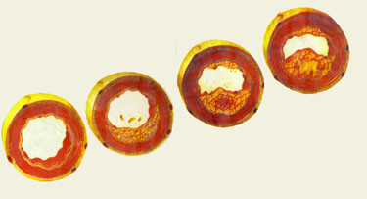
ATEROSKLERÓZA
Chronické progresivní onemocnění cévní stěny
Ukládání aterogenních látek, především lipidů (tuků) ve stěně tepny. Postupné zdrsnění stěny cévy a pokračující ukládání at. látek způsobí snížení průsvitu cévy nebo dokonce její uzávěr.
Při zúžení průsvitu cévy, dochází k její snížené průchodnosti až neprůchodnosti, je omezen přítok krve k orgánům, orgány trpí nedostatkem kyslíku a může tak postupně dojít i k ischemii

Slide 9
PŘÍZNAKY A PROJEVY ATEROSKLERÓZY
V počátečních stádiích bez příznaků
Projevy mohou být velmi rozmanité a závisí na oblasti, ve které se postižená céva vyskytuje

Slide 10
ISCHEMICKÁ CHOROBA SRDEČNÍ
Ischemie je označení pro stav, kdy nějaký orgán není dostatečně zásobován kyslíkem a v důsledku toho je omezena jeho funkčnost nebo je nedostatkem přímo poškozen.
ICHS je souborné označení pro skupinu chorob, u kterých dochází z různých příčin k nedostatečnému okysličování srdečního svalu a ten je tak poškozován.

Slide 11
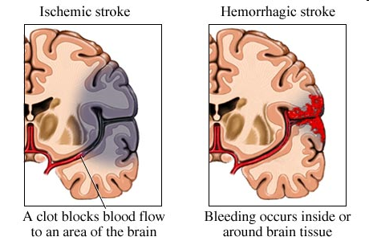
CÉVNÍ MOZKOVÁ PŘÍHODA
Nejčastěji se jedná o náhlé nedokrvení některé části mozku, kdy krevní sraženina zcela nebo částečně zablokuje průtok krve, a tedy i přísun nezbytné dodávky kyslíku a živin do mozku.

Slide 12

HYPERTENZE
Hypertenze je označení pro vysoký krevní tlak. Jeho počáteční stádia probíhají bez jakýchkoli projevů. Později se objevují bolesti hlavy, poškození tepen a tělesných orgánů.
Onemocnění se projevuje
zvýšeným krevním tlakem
Nad 140/90 mm Hg
(závislost na pohlaví a věku)

Slide 13
Prevence kardiovaskulárních chorob:
Snížit příjem cholesterolu – omezení tučných jídel, omezení příjmu živočišného tuku
Pravidelný pohyb – nejlépe 3x týdně, alespoň 30 minut, stačí i pravidelná chůze
Vyvarovat se stresu
Vyvarovat se dalším rizikovým faktorům: nadměrná konzumace alkoholu, kouření
Dále viz. Prevence KVO

